Slide 1
Chapter 13
The Expenditure Cycle: Purchasing to Cash Disbursements

Slide 2
Learning Objectives
Explain the basic business activities and related information processing operations performed in the expenditure cycle.
Discuss the key decisions to be made in the expenditure cycle, and identify the information needed to make those decisions.
Identify major threats in the expenditure cycle, and evaluate the adequacy of various control procedures for dealing with those threats.

Slide 3
The Expenditure Cycle
Expenditure Cycle
Rangkaian kegiatan bisnis dan operasional pemrosesan data terkait yang berhubungan dengan pembelian serta pembayaran barang dan jasa
Pertukaran informasi utama adalah dengan pemasok barang (vendor) dan antara siklus serta departemen di dalam perusahaan
Activities and information processing related to:
Purchasing and payment of
Goods and services
Primary objective:
Meminimalkan biaya total memperoleh dan memelihara persediaan, perlengkapan, dan berbagai layanan (service) yang dibutuhkan perusahaan.

Slide 4
The Expenditure Cycle
Keputusan –keputusan yang harus dibuat oleh manajemen :
Berapakah tingkat optimal persediaan dan perlengkapan yang akan ditanggung?
Vendor mana yang dapat memberikan kualitas dan layanan terbaik dengan harga terbaik?
Dimanakan persediaan dan perlengkapan akan disimpan?
Bagaimana teknologi informasi dapat digunakan untuk meningkatkan baik efisiensi maupun keakuratan fungsi logistik inbound?
Bagaimana pembayaran ke vendor dapat dikelola untuk memaksimalkan arus kas?

Slide 5
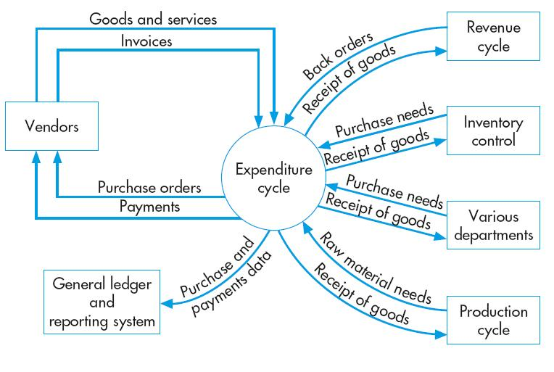
The Expenditure Cycle

Slide 6
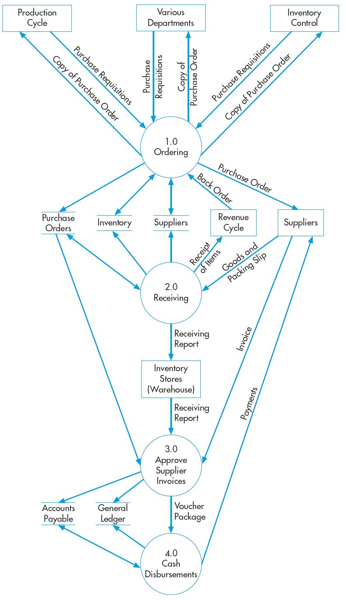
Expenditure Cycle Activities
Ordering materials, supplies, and services
Receiving materials, supplies, and services
Approving supplier invoices
Cash disbursements

Slide 7
Expenditure Cycle General Threats and control
Threats :
Inaccurate or invalid master data
Unauthorized disclosure of sensitive information
Loss or destruction of data
Poor performance
Controls :
Data processing integrity controls
Restriction of access to master data
Review of all changes to master data

Slide 8
Ordering Threats and control
1. Sistem pengendalian persediaan yang tidak akurat
Kehabisan persediaan menyebabkan hilangnya penjualan
Kelebihan persediaan menyebabkan tingginya biaya penyimpanan
Control :
Sistem pengendalian persediaan, catatan persediaan perpetual, RFID, penghitungan persediaan secara periodik
2. Membeli barang yang tidak dibutuhkan
Control :
Catatan persediaan perpetual yang akurat
Validitas permintaan pembelian dihasilkan secara otomatis dari sistem pengendalian persediaan
Persetujuan permintaan pembelian oleh Supervisor / Manager

Slide 9
Ordering Threats and control - continued
3. Pembelian barang dengan harga yang tinggi / dinaikkan
Control :
Adanya price list yang tersimpan dalam sistem
Tawaran kompetitif (Bidding) untuk pembelian barang khusus
Budget
Review of Purchase Order
4. Membeli barang dengan kualitas yang rendah
Control :
Daftar pemasok yang diotorisasi karena dapat memberikan barang dengan kualitas baiuk dan harga bersaing
Verifikasi Purchase Order
Review periodik terhadap kinerja vendor

Slide 10
Ordering Threats and control - continued
5. Membeli barang dari pemasok yang tidak diotorisasi
Dapat menimbulkan masalah : barang berkualitas rendah atau mahal
Control :
Pembatasan akses atas daftar pemasok yang disetujui
Review secara berkala atas daftar pemasok
6. Komisi (Kickbacks)
Hadiah dari vendor untuk para staf bagian pembelian dengan tujuan mempengaruhi pilihan pemasok mereka
Dapat menimbulkan masalah : pembelian barang dengan kualitas jelek dan harga tinggi
Control :
Penandatanganan pernyataan pertentangan kepentingan (conflict of interest)
Job rotation, training, audit supliers

Slide 11
RECEIVING
2.1 Terima barang
Vendor
PO
Barang
Slip Pengepakan
2.2
Hitung dan periksa barang
Vendor
Persediaan
Barang
Lap. Penerimaan
Gudang

Slide 12
Receiving Threats and control
Menerima barang yang tidak dipesan
Penerimaan barang hanya dilakukan jika terdapat salinan PO (Purchase Order)
Staff penerimaan harus menandatangani bukti penerimaan
Kesalahan penghitungan / Mistakes in counting
Insentif bagi para staff penerima yang dapat menjaga keakuratan barang yang dipesan
Document transfer of goods to inventory
Use of bar-codes and RFID tags
Configuration of the ERP system to flag discrepancies between received and ordered quantities that exceed tolerance threshold for investigation
Theft of inventory
Segregation of duties: custody of inventory versus receiving
Restriction of physical access to inventory
Documentation of all transfers of inventory between receiving and inventory employees
Periodic physical counts of inventory and reconciliation to recorded quantities

Slide 13
invoicing
Purchasing
Warehouse
Vendor
3.1
Approve Invoice
PO
RR
Invoice
Voucher Package
AP
3.2
Cash Disbursement
GL
Payment

Slide 14
Invoice Processing
Non-Voucher
Setiap invoice yang disetujui dimasukkan ke dalam catatan terpisah vendor di file utang usaha dan dalam file “invoice yang belum dibayar”(open invoice)
Ketika dilakukan pembayaran, invoice dikeluarkan dari file open invoice, ditandain “telah dibayar”, dan kemudian disimpan di dalam file “invoice telah dibayar” (paid – invoice file)
Voucher
Dibuat ketika invoice disetujui untuk dibayar
Identifikasi vendor, daftar invoice yang belum di bayar, jumlah bersih yang harus dibayar setelah dikurangi dengan diskon dan potongan pembelian
Mengurangi jumlah cek yang harus ditulis, dapat memasukkan beberapa invoice
Dengan adanya prenumbered dapat mempermudah penelusuran utang usaha

Slide 15
Approving Invoices Threats
Errors in supplier invoices
Mistakes in posting to accounts payable

Slide 16
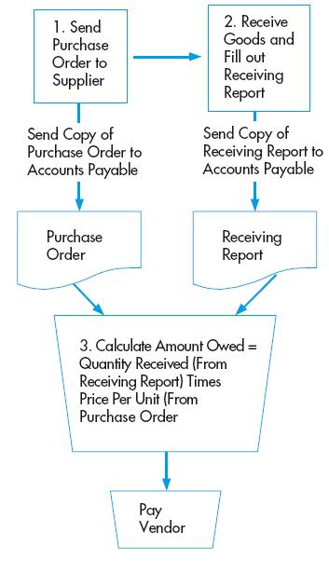
Approving Invoices Controls
Verification of invoice accuracy
Requiring detailed receipts for procurement card purchases
Evaluated receipt settlement
Match PO with receiving report
Restriction of access to supplier master data
Data entry edit controls
Reconciliation of detailed accounts payable records with the general ledger control account

Slide 17
Cash Disbursement Threats
Failure to take advantage of discounts for prompt payment :
Faktur penjualan harus di file berdasarkan jatuh temponya.
Adanya sistem yang menelusuri invoice yang akan jatuh tempo
Mencetak daftar invoice yang belum dibayar secara periodik
Paying for items not received
Membandingkan jumlah yang ditunjukkan dalam invoice dengan dokumen penerimaan barang
Duplicate payments : membayar invoice yang sama
Hanya membayar jika dilengkapi dengan PO dan Lap. Penerimaan
Theft of cash
EFT, Rekonsiliasi rekening bank oleh personel yang independen dari proses pengeluaran kas
Check alteration
Rekonsiliasi
Cash flow problems
Cash flow budget

